Slide 1
Informace z pedagogické a mezinárodní oblasti Lubomír Beníček

Slide 2
Statistika MŠMT 2021 – Bc + 5-Mgr
V roce 2021 podalo 6 000 uchazečů ze ZL-kraje 13 013 přihlášek na VŠ v ČR.
Z nich se zapsalo 4 607 uchazečů (2600 ukončilo ve stejném roce SŠ, 1500 už bylo studenty VŠ).
Na UTB podáno v r. 2021 celkem 3 160 přihlášek od 2 440 uchazečů (letos podáno 3 364 přihlášek ze ZL-k)
Zápisů na UTB uskutečněno 1 542, z toho 760 byli čerství absolventi SŠ a 530 studenti VŠ (letos 1300 zapsaných do 1. roč.)
Kam se zapsali ostatní uchazeči o studium na VŠ ze Zlínského kraje?
MUNI, UPOL – každá 700
VUT – 400
MENDELU - 220
UK, VŠB – každá 200
OU – 150
SLU - 80

Slide 3
Studijní neúspěšnost a absolventi v AR 2021/2022
zapsáno 3 751 studentů do Bc a 5 Mgr studia
neúspěšné ukončení studia českých studentů v prvním ročníku – 1524 (2000 ve všech ročnících)
nesplnění podmínek pro zápis do studia dle § 95b zákona č. 495/2020 Sb. - 65
nesplní-li student požadavky vyplývající ze studijního programu podle SZŘ - 829
přestupem na jiný studijní program nebo jinou vysokou školu/fakultu - 48
zanechání studia – 582
úspěšných absolventů – 1040 (z toho 1/4 kombi)
zapsáno 1527 do navazující Mgr studia
neúspěšné ukončení studia českých studentů v prvním ročníku – 540 (690 ve všech ročnících)
nesplnění podmínek pro zápis do studia dle § 95b zákona č. 495/2020 Sb. - 32
nesplní-li student požadavky vyplývající ze studijního programu podle SZŘ - 199
přestupem na jiný studijní program nebo jinou vysokou školu/fakultu - 35
zanechání studia – 274
úspěšných absolventů – 744 (z toho polovina kombi)

Slide 4
Počty zaplacených přihlášek na rok 2022/2023
Fakulta | Bc | Mgr | Ph.D. (vč. bez popl.)
FAI | 1 215 | 243 | 26
FAM | 1 862 | 771 | 80
FHS | 1 968 + 336 (5-Mgr) | 232 | 3
FLK | 953 | 294
FMK | 1 395 | 361 | 11
FT | 1 379 | 246 | 32
CPS | - | - | 10
CELKEM | 9 108 | 2 147 | 162

Slide 5
Počet zapsaných studentů v AR 2022/2023
Přihlášky 2022/2023 | Zapsaní 2022/2023 | Přihlášky 2021/2022 | Zapsaní 2021/2022 | Přihlášky 2020/2021 | Zapsaní 2020/2021 | Přihlášky 2019/2020 | Zapsaní 2019/2020 | Přihlášky 2018/2019 | Zapsaní 2018/2019
11 417 | 4 642 | 11 322 | 5 395 | 10 847 | 5 401 | 10 871 | 4 895 | 7 302 | 4 280
Meziroční pokles počtu zapsaných studentů je 14 %
součást | Bc. | Mgr. | Ph.D. | celkem
FAI | 482 | 220 | 10 | 712
FaME | 600 | 455 | 33 | 1 088
FHS | 580 | 56+140 | 0 | 776
FLKŘ | 483 | 211 | 0 | 694
FMK | 232 | 171 | 7 | 410
FT | 742 | 194 | 16 | 952
UNI-CPS | 0 | 0 | 10 | 10
Celkem | 3 119 | 1 447 | 76 | 4 642
aktuálně studuje 10 006 studentů v 1. ročnících je 4 500 studujících
z toho 250 Slováků (stejně loni)
z toho 198 cizinců
na mobilitě 127 studentů ze zahraničí
Pozn.: data za rok 2022 platná ke dni 3. října 2022, přihlášky mimo AJ SP

Slide 6
KEN 2022
 | FAI | FaME | FHS | FMK | FLKR | FT | CPS | celkem normat st.
BC | 787,1 | 622,6 | 907,05 | 565,9 | 796,95 | 1986,3 |  | 5639
1 |  | 545
1,2 |  |  | 401 | 107
1,65 | 477 | 47 | 6 |  | 483
2,25 |  |  | 173 |  |  | 166
2,8 |  |  |  |  |  | 576
3,5 |  |  |  | 125
MGR |  |  | 67,2 |  |  |  |  | 67,2
1,2 |  |  | 56
NAV | 344,85 | 446,4 | 168 | 386,7 | 346,5 | 489,15 |  | 2187
1 |  | 378
1,2 |  | 57 | 140 | 86
1,65 | 209 |  |  | 0 | 213 | 0
2,25 |  |  |  |  |  | 83
2,8 |  |  |  |  |  | 108
3,5 |  |  |  | 81
PHD | 13,2 | 10,3 | 0 | 21 |  | 42,6 | 28 | 119
1 |  | 7 | 0
1,2 |  |  | 0
1,65 | 10 | 4
2,25 |  |  |  |  |  | 4
2,8 |  |  |  |  |  | 12 | 9
3,5 |  |  |  | 6
NORMATIVNI | 1148,4 | 1082,6 | 1115,6 | 973,6 | 1148,4 | 2518,1 | 25,2 | 8024
KEN | 1,65 | 1,04 | 1,44 | 2,40 | 1,65 | 2,65 | 2,80 | 1,75
 | FAI | FAME | FHS | FMK | FLKR | FT | CPS | celkem
rok | 2017 | 2023
přepočt. stud | 4096,5 | 4569 | odchylka |  | 11,3% |  | ne < než 10 %
průměrný KEN | 1,772 | 1,755 | odchylka KEN |  | -1,04% |  | ne < než 3 %

Slide 7
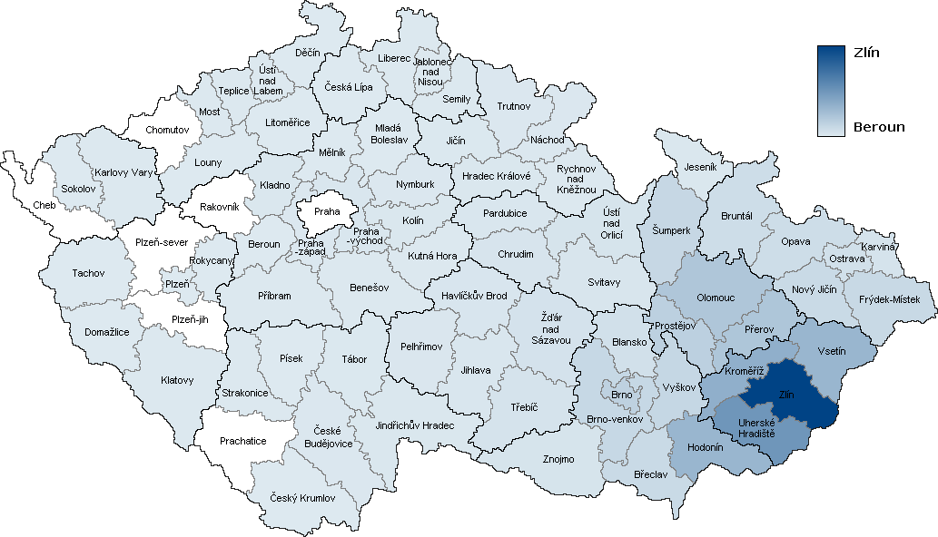
Informace ke studentům v prvních ročnících Bc + 5Mgr studia
Kraj bydliště českých studentů:
46 % Zlínský kraj
18 % Jihomoravský
15 % Olomoucký
9 % Moravskoslezský
2 % Vysočina a Pardubický
1 % Praha a Středočeský
Okres bydliště českých studentů:
21 % Zlín
10 % Uh. Hradiště
7 % Kroměříž
6 % Vsetín
6 % Hodonín
4 % Olomouc
4 % Přerov
3 % Prostějov
3 % Brno-město
2 % Brno-venkov
2 % Nový Jičín
2 % Vyškov
2 % Šumperk
2 % Frýdek-Místek

Slide 8
Informace ke studentům v prvních ročnících Bc + 5Mgr studia
Absolvovaná střední škola:
Vyšší odborná škola a Stř.průmysl.škola, Šumperk | 19
Střední průmyslová škola, Přerov | 19
Střední průmyslová škola Otrokovice, Otrokovice | 19
Obchodní akademie a VOŠ, Valašské Meziříčí | 19
Gymnázium L. Jaroše, Holešov | 19
VOŠ a SPŠ elektrotechnická, Olomouc | 18
SŠ hotelová a služeb Kroměříž, Kroměříž | 18
Gymnázium, Valašské Klobouky | 18
Arcibiskupské gymnázium v Kroměříži, Kroměříž | 18
Střední zdravotnická škola, Brno | 17
Střední uměleckoprůmyslová škola, Uherské Hradiště | 17
Stojanovo gymnázium, Velehrad, Velehrad | 17
Obchodní akademie, Prostějov | 17
ORBIS, MŠ, ZŠ a Střední škola, s.r.o., Zlín | 16
Obchodní akademie a SOU, Veselí nad Moravou | 16
TRIVIS-Střední škola veřejnoprávní,s.r.o, Prostějov | 15
Gymnázium J.A.Komenského a JŠ s pr.SJZ, Uherský Brod | 15
Střední zdravotnická škola Kroměříž, Kroměříž | 14
Střední škola podnikatelská a VOŠ,s.r.o., Zlín | 14
Obchodní akademie, Olomouc | 14
OA a SOŠ logistická, Opava | 14
Klvaňovo gymnázium a SZdrŠ, Kyjov | 14
Gymnázium, Otrokovice | 14
Gymnázium Kroměříž, Kroměříž | 14
VOŠ pedagog. a soc. a SPgŠ Kroměříž, Kroměříž | 13
Střední průmyslová škola, Brno | 13
Střední odborná škola, Luhačovice | 13
SŠ pedagogická a sociální,s.r.o., Zlín | 13
Gymnázium Jakuba Škody, Přerov | 13
Vyšší polic.škola a Střed.polic.škola MV, Holešov | 12
Střední škola technická a ekonomická, Brno | 12
Střední škola oděvní a služeb Vizovice, Vizovice | 12
Střední škola film., mult. a poč. tech., Zlín | 12
Střední průmyslová škola Hranice, Hranice | 12
SŠ informatiky,elektrotechniky a řemesel, Rožnov pod Radhoštěm | 12
SPŠ a OA, Břeclav | 12
SOŠ Josefa Sousedíka Vsetín, Vsetín | 12
Střední průmyslová škola chemická, Pardubice | 11
Mendelova střední škola, Nový Jičín | 11
ISŠ, | 11
Střední zdravotnická škola, Prostějov | 10
Střední škola služeb s.r.o., Uherské Hradiště | 10
Střední škola gastronomie a služeb, Přerov | 10
Střední průmyslová škola stavební, Valašské Meziříčí | 10
Střední průmyslová škola chemická, Brno | 10
SOU, | 10
SOŠ dopravy a cest. ruchu, Krnov | 10
Střední zdravot.škola a VOŠ zdravotnická, Brno | 9
Střední škola uměleckomanažerská, s.r.o., Brno | 9
Střední škola - COP technické Kroměříž, Kroměříž | 9
SŠ umění a designu a VOŠ, Brno | 9
SŠ průmyslová a umělecká, Hodonín | 9
SPŠ strojnická, Olomouc | 9
Purkyňovo gymnázium, Strážnice | 9
Gymnázium, Olomouc | 9
Gy, SPgŠ, OA a JŠ s právem státní JZ, Znojmo | 9
SOŠ, | 108
Střední průmyslová škola Zlín, Zlín | 91
Obch.akademie T.Bati a VOŠ ekonomická, Zlín | 81
SŠ průmyslová, hotelová a zdravotnická, Uherské Hradiště | 74
Střední prům. škola a Obchodní akademie, Uherský Brod | 52
SPŠ polytechnická - COP Zlín, Zlín | 51
OA , VOŠ a Jazyková škola s právem SJZ, Uherské Hradiště | 47
Gymnázium, Zlín | 42
Střední škola Kostka s.r.o, Vsetín | 41
gymnázia, | 39
Gymnázium a Jazyková škola s právem SJZ, Zlín | 38
Obchodní akademie Kroměříž, Kroměříž | 33
Střední odborná škola a Gymnázium, Staré Město | 32
Střední zdrav. škola a VOŠ zdravotnická, Zlín | 29
Masarykovo gymnázium, SZdrŠ a VOŠ zdr., Vsetín | 29
Gymnázium Jana Pivečky a SOŠ, Slavičín | 26
Gymnázium Jana Blahoslava a SPgŠ, Přerov | 26
Střední škola Strážnice, Strážnice | 23
Střední škola Baltaci s.r.o., Zlín | 23
Gymnázium, Uherské Hradiště | 22
Gy a SOŠ zdravotnická a ekonomická, Vyškov | 21
Střední průmyslová škola strojnická, Vsetín | 20
Obch.akademie a Jazyk.škola s právem SJZ, Přerov | 20

Slide 9
Aktuální počet studentů na UTB
Fakulta | Bc. | Mgr. | Ph.D. | Celkem
FAI | 1 059 | 367 | 101 | 1 527
FaME | 1 449 | 807 | 131 | 2 387
FHS | 1 462 | 271 + 217-5Mgr | 7 | 1 958
FLKŘ | 947 | 374 | - | 1 321
FMK | 725 | 395 | 48 | 1 168
FT | 1 195 | 350 | 110 | 1 655
CPS | - | - | 56 | 56
CELKEM | 6 837 | 2 781 | 453 | 10 072

Slide 10
Aktuální počet studentů na UTB

Slide 11
Národnostní složení studentů na UTB (vč. krátkodobých)
ČR – 8773 – 87 %
Slovensko – 633 – 6,3 %
Ruská fed. – 99
Ukrajina – 87
Vietnam – 47
Indie – 34
Ghana – 28
Kazachstán – 24
Irák – 21
Jižní Korea -19
Bělorusko – 18
Španělsko – 17
Francie -16
Nigérie – 15
Pákistán – 15
Portugalsko – 12
Německo - 8

Slide 12
Zahraniční studenti v AJ SP - samoplátci
Akademický rok | Počet přihlášek | Počet přijatých | Počet zapsaných
2022/2023 (neuzavřeny zápisy) | 919 | 181 | 63 + 20-30
2021/2022 | 698 | 104 | 56
2020/2021 plné posuzování | 601 | 110 | 74
2019/2020 náběh posuzování | 998 | 112 | 54
2018/2019 | 635 | 83 | 25
2017/2018 | 450 | 49 | 18

Slide 13
Zahraniční uchazeči počty přihlášek za SP v AJ
Letos podáno už 919 přihlášek (přijato 181, zapsáno 63 plus 20-30 ); loni 698 (přijato 104, zapsáno 58)
Majoritní národnosti: Ghana 187, Nigérie 233, Pákistán 116, Indie 75, Bangladéš 47, Vietnam 31

Slide 14
Zahraniční uchazeči počty zapsaných studentů
Majoritní národnosti: Ghana 10, Nigérie 6, Pákistán 3, Indie 6, Bangladéš 3, Egypt 4, Ukrajina 3, Vietnam 13

Slide 15
Režim Student 2022 Celkové počty nominovaných a schválených z jednotlivých VŠ

Slide 16
Režim Student 2022 Celkové počty nominovaných a schválených z jednotlivých VŠ

Slide 17
Režim Student 2022 Poměr nominováni/schváleni za UTB

